Slide 1

TIẾNG VIỆT 4
Tập 2
Tuần 27
Ôn tập giữa học kì 2 - Tiết 1

Slide 2



Slide 3


Bố mẹ em làm nghề gì? Em hãy chia sẻ những khó khăn, vất vả trong công việc mà bố mẹ đang làm.

Slide 4


Slide 5



1
Đánh giá kĩ năng
đọc thành tiếng,
học thuộc lòng

Slide 6

Mỗi học sinh đọc một đoạn văn, đoạn thơ khoảng 85 − 90 tiếng hoặc đọc thuộc lòng một đoạn thơ (bài thơ) đã học.
1
2
3
Đọc thuộc lòng khổ thơ em thích trong bài
Người giàn khoan
Đọc bài đọc
Món quà
Đọc bài đọc
Những hạt gạo ân tình

Slide 7
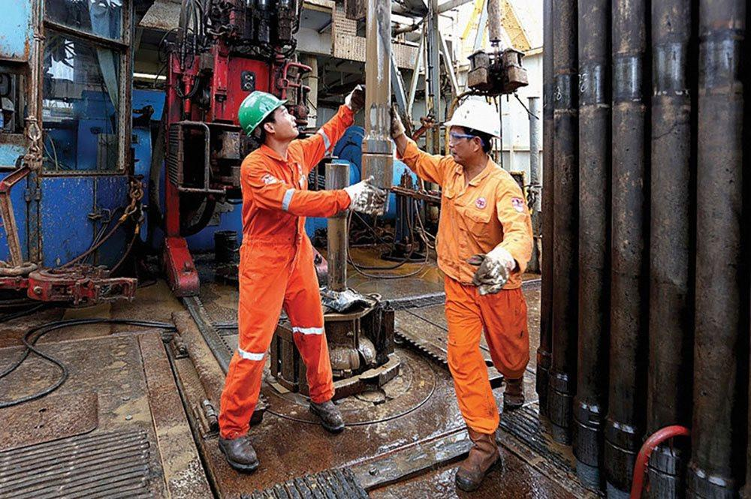
1
Người giàn khoan
Ở nơi này thăm thẳm biển khơi xa
Những giàn khoan vẫn nở hoa trên sóng nước
Giữa chớp bể - mưa nguồn, giữa dòng xuôi – luồng ngược.
Lửa vẫn bừng lên một sức sống diệu kì.
Những chàng trai vội vã từ bước đi
Vội vã cả cái bắt tay lúc giao ca gặp mặt ….
Nhưng nụ cười cứ ngời lên trong ánh mắt
Gắn bó bên nhau gần trọn nửa cuộc đời…
Những con người mang dòng máu cuộn sôi
Của cha Lạc Long Quân từ nghìn xưa cưỡi sóng
Đại dương mênh mông trở nên bé bỏng
Trước con tim chỉ biết nhịp kiêu hùng!

Slide 8
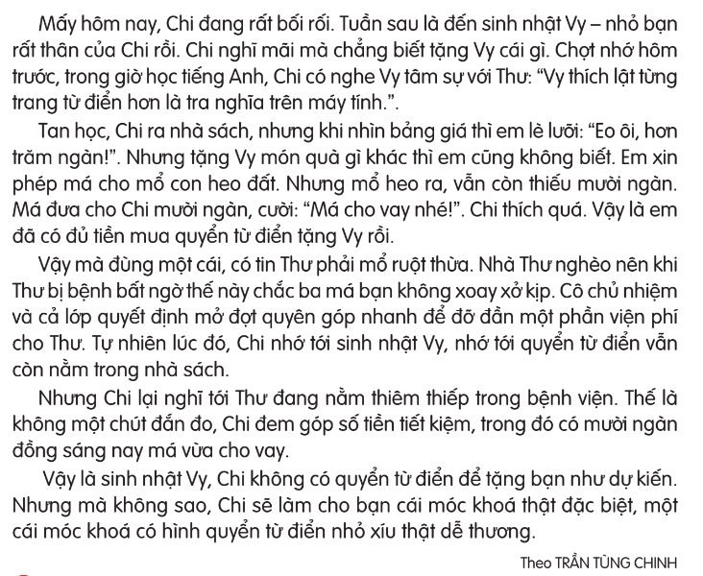
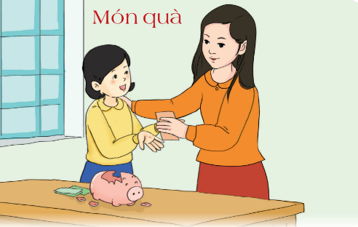
2
Món quà

Slide 9
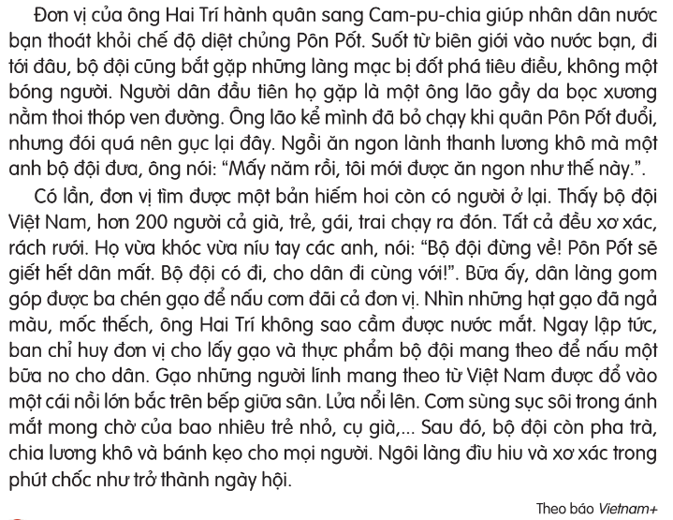
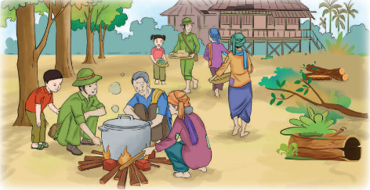
3
Những hạt gạo ân tình

Slide 10
2
Đọc hiểu và luyện tập

Slide 11



Các em hãy đọc bài Trên công trường khai thác than và hoàn thành các BT trong SGK

Slide 12
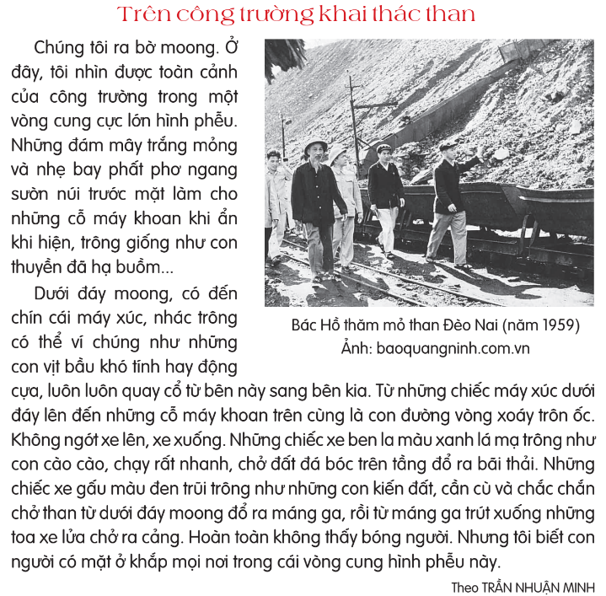
Các em hãy đọc bài
Trên công trường khai thác than
và hoàn thành các BT trong SGK

Slide 13
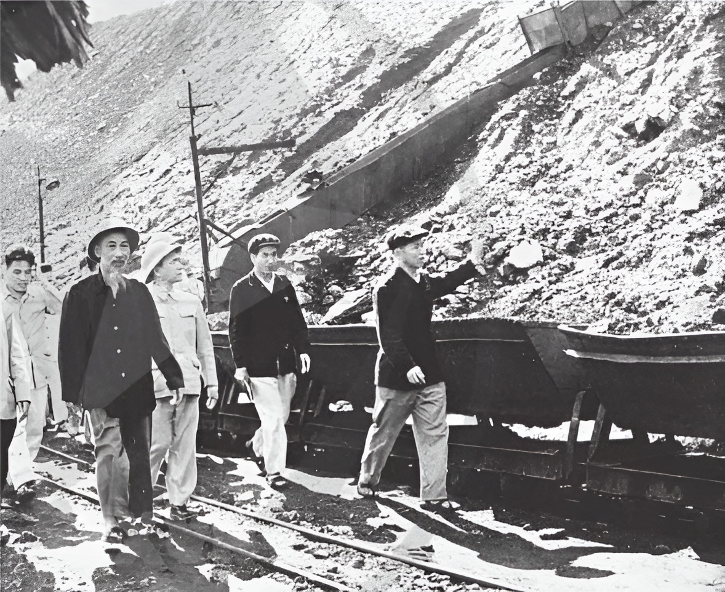
Câu 1: Tác giả quan sát được toàn cảnh công trường từ đâu?
Tác giả quan sát được toàn cảnh công trường từ trên bờ moong.

Slide 14
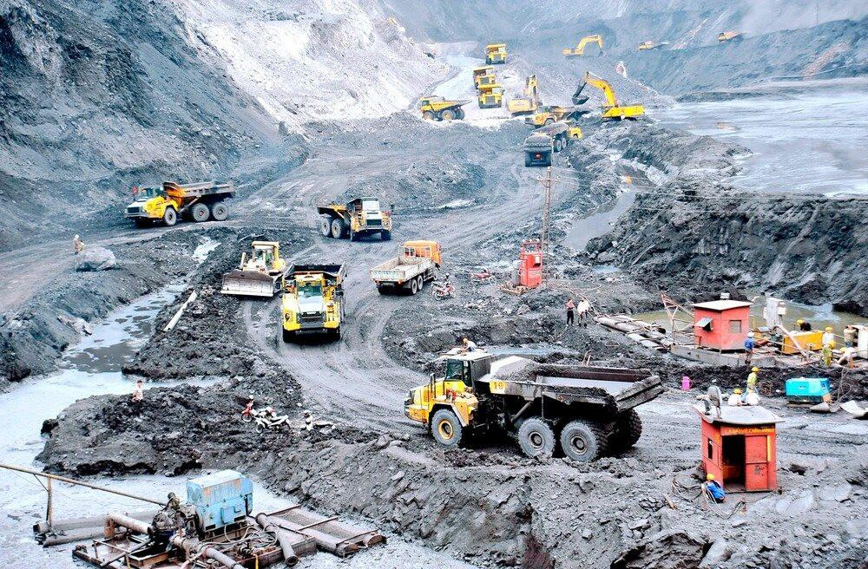
Câu 2: Tìm những hình ảnh phản ánh cảnh lao động nhộn nhịp trên công trường.
Những cỗ máy khoan khi ẩn khi hiện, trông giống như con thuyền đã hạ buồm.
Chín cái máy xúc như những con vịt bầu khó tính hay động cựa, luôn luôn quay cổ từ bên này sang bên kia.
Không ngớt xe lên xe xuống.

Slide 15
Câu 3: Vì sao tác giả không thấy một bóng người nhưng vẫn biết con người đang có mặt ở khắp mọi nơi trên công trường? Điều đó nói lên đặc điểm gì của công trường này?
Tác giả chỉ nhìn thấy những chiếc máy xúc, máy khoan, xe ben la, xe gấu, toa xe lửa đang hoạt động nhưng biết là con người đang điều khiển những chiếc xe ấy.
Điều đó cho thấy công trường này hoàn toàn sử dụng máy móc, xe cộ để khai thác than, khá hiện đại.

Slide 16

Câu 4: Xác định chủ ngữ, vị ngữ, trạng ngữ trong các câu sau:
Chúng tôi ra bờ moong. Ở đây, tôi nhìn được toàn cảnh của công trường.
Chúng tôi / ra bờ moong.
Chủ ngữ
Vị ngữ
Ở đây,/ tôi / nhìn được toàn cảnh của công trường.
Trạng ngữ
Chủ ngữ
Vị ngữ

Slide 17


Slide 18

1
2
Ôn lại kiến thức
đã học
Chuẩn bị nội dung tiết sau:
Ôn tập giữa kì II (Tiết 2)

Slide 19


Slide 20



Để kết nối cộng đồng giáo viên và nhận thêm nhiều tài liệu giảng dạy,
mời quý thầy cô tham gia Group Facebook
theo đường link:
Hoc10 – Đồng hành cùng giáo viên tiểu học
Hoặc truy cập qua QR code

